Slide 1
제23장
파이썬과 데이터베이스 연동

Slide 2
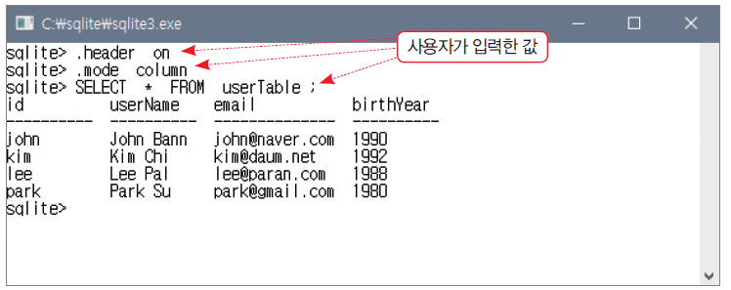
1. 이 장에서 만들 프로그램
데이터베이스에서 다루는 분량은 상당한데, 많은 반복 학습을 해야 어느 정도 사용이 가능하다. 그래서 이 번장에서
는데이터베이스 전체를 다루기는 어렵다. 이번 장에서는 데이터베이스의 기본 개념과 작동 방법, 파이썬에서 데이터
베이스를 활용하는 방법 위주로 살펴보도록 한다.
1) [프로그램 1] 데이터베이스 기본 운영
- 첫 번째는 파이썬으로 작성하지 않고 SQLite에서 데이터베이스를 조회하는 프로그램이다. 아직은 SQLite나 데이
터베이스가 무엇인지 잘 모르겠지만, 이후 실습을 진행하면서 좀 더 자세히 살펴보도록 한다.
- 여기서 .header on 은 헤더를 표식하라는 것이고, .mode column은 컬럼의 줄을 맞추라는 것이다.

Slide 3
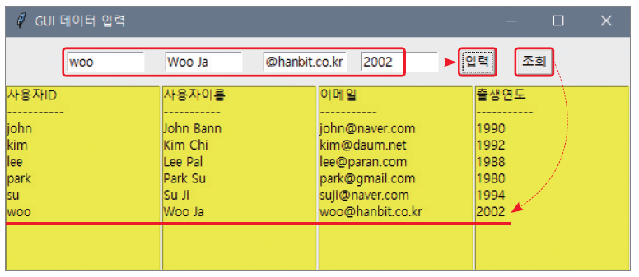
1. 이 장에서 만들 프로그램
2) [프로그램 2] 파이썬에서 SQLite 활용
- 두 번째는 파이썬에서 데이터베이스를 입력하고 조회하는 프로그램이다. 다음과 같이 윈도우창이 있는 GUI를 활
용해서 작성해 보도록 하자.

Slide 4
2. 데이터베이스의 기본
1) 데이터베이스의 개념
- 그동안 컴퓨터에 별로 관심이 없었다고 해도 데이터베이스(Database)라는 말은 뉴스, 인터넷, SNS 등에서 종종
접했을 것이다. 데이터베이스는 모바일, 서버 컴퓨터, 인터넷 환경에서 없어서는 안 될 요소이다. 지금까지 파이
썬 프로그램을 여러 개 작성해 보았다. 데이터의 입력이 필요한 프로그램에서는 실행될 때 키보드로 입력했고, 다
시 실행하면 또 데이터를 입력해야 했다. 즉 데이터가 저장되지 않았다. 이를 해결하려고 앞서 파일 처리를 학습
했다. 파일에 데이터를 입력해 놓으면 다음에 다시 입력하지 않아도 파일의 내용을 불러와 사용하는 방법도 배웠
다.
- 파일 처리는 데이터를 저장하기 좋은 방법으로 데이터 양이 적을 때 적합한 형태이다. 대량의 데이터가 발생하는
현대 사회에서 파일 처리로는 한계가 있는데, 이를 해결할 있는 방법이 바로 데이터베이스이다. 데이터베이스를
사용한다면 수천수만 건의 데이터를 저장하고 무리 없이 운영할 수 있다. 그런데 문제는 이 데이터베이스를 사용
하는 방법만 배우는 데도 상당한 시간이 소요된다는 것이다. 이 장에서 다룰 내용보다 훨씬 두꺼운 책을 여러 권
공부해야 어느 정도 데이터베이스를 이해할 수 있을 것이다. 그러므로 여기서는 데이터베이스의 모든 것을 다루
기보다는 데이터베이스의 핵심 개념을 이해하고 활용하는 방법 정도만 배우도록 한다.

Slide 5
2. 데이터베이스의 기본
1) 데이터베이스의 개념
- 파이썬 프로그래밍을 익히려고 파이썬 소프트웨어를 설치하고 살펴보았듯이, 데이터베이스를 익히려면, 데이터
베이스 소프트웨어를 설치해야 한다. 데이터베이스 소프트웨어를 DBMS(DataBase Management System 또는 D
ataBase Management Software)라고도 한다. 이 DBMS 제품의 종류는 다양하다. 대표적으로 오라클(Oracle), SQL
서버(SQL Server), MySQL, 액세스(Access), SQLite 등이 있다. 이 중에서 가볍고 활용하기 쉬운 데이터베이스 툴
인 SQLite 제품을 사용해서 진행하도록 한다.
- SQLite를 이해하려면 적어도 데이터베이스(특히 관계형 데이터베이스(RDBMS)) 기본 개념과 용어는 파악하고 있
어야 한다. SQLite를 운영하는 최소한의 내용 정도는 알아 두어야 한다는 말이다.
- 데이터베이스 용어는 이제 모든 분야에서 널리 사용한다. 현대 정보화 사회에서 대부분의 생활과 업무는 데이터
베이스와 직,간접적으로 연관되어 있다고 해도 과언이 아니다. 예를 들어 SNS 메시지, 지하철이나 버스에서 사용
하는 교통카드, 편의점에서 산 바나나맛 우유 등의 정보도 모두 데이터베이스에 저장된다. 이렇게 다양한 형태의
지속적이고 대량으로 발생되는 징보를 보관하려면 앞서 배운 파일 입출력 같은 기존 파일 시스템으로는 한계가
있다. 그래서 고안된 것이 바로 데이터를 보관하고 관리하는 데이터베이스 시스템이다.
- 데이터베이스는 대량의 데이터를 체계적으로 저장해 놓은 것 정도로 간단히 정의할 수 있다. 또 데이터베이스는
여러 사용자나 시스템이 서로 공유할 수 있어야 한다. 데이터베이스 관리 시스템(DBMS)은 이 데이터베이스를 관
리해 주는 시스템 또는 소프트웨어이다.

Slide 6
2. 데이터베이스의 기본
2) 관계형 데이터베이스
- DBMS는 크게 계층형(Hierarchical) DBMS, 망형(Network) DBMS, 관계형(Relational)DBMS, 객체지향형(Object-O
riented) DBMS, 객체관계형(Object-Relational) DBMS 등으로 나눈다. 관계형 DBMS를 가장 많이 사용하며, 일부
멀티미디어 분야에서는 객체지향형이나 객체관계형 DBMS를 활용하는 추세이다. 앞에서 잠깐 소개한 오라클, S
QL 서버, 액세스, MySQL 등은 모두 관계형 DBMS(줄여서 RDBMS)라고 할 수 있다. 또 이 장에서 다루는 SQLite도
관계형 DBMS에 속한다.
- 관계형 DBMS의 가장 큰 단점은 시스템 자원을 많이 차지해서 속도가 전반적으로 느리다는 것이다. 그러나 최근
하드웨어가 급속하게 발전하면서 예전에 비해서 많이 나아졌다. 이 장에서 사용하는 SQLite도 다른 관계형 DBM
S처럼 표준 SQL이나 개념 등은 동일하게 적용되면서도 그보다는 훨씬 가볍게 작동하기 때문에 컴퓨터 성능에는
거의 영향을 미치지 않는다.
3) 데이터베이스 관련 용어
- 건물을 지으려면 먼저 설계도를 그려야 하듯이 데이터베이스도 구축하려면 데이터베이스 모델링이라는 작업이
필요하다. 데이터베이스 모델링은 현실 세계에서 사용되는 데이터를 DBMS 에 어떻게 옮겨 놓을지 결정하는 과
정이다.

Slide 7
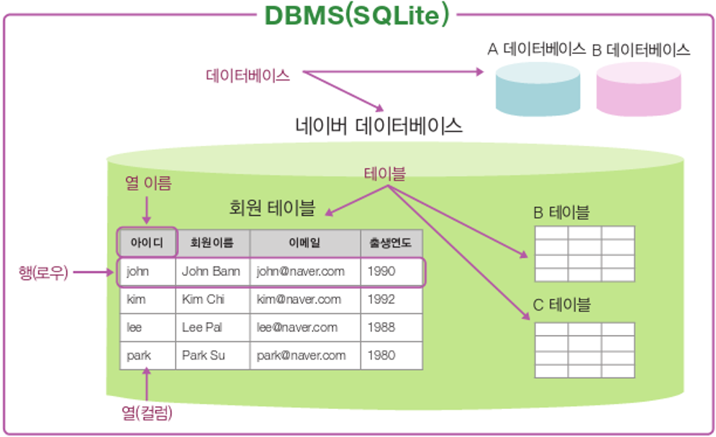
2. 데이터베이스의 기본
3) 데이터베이스 관련 용어
- 네이버나 카카오 등 포털사이트의 회원가입 절차를 생각해 보자. 포털사이트에는 회원이 필요하며, 사람들이 회
원으로 가입한다. 그렇다면 이 '회원'을 어떻게 DBMS에 넣을 것인가를 고민해야 한다. 회원인 사람의 몸을 컴퓨
터에 넣을 수는 없기 때문에 회원을 나타낼 수 있는 특성(또는 속성)을 추출해서 그 특성을 DBMS에 데이터로 넣
어야 하는 것이다. 즉 회원의 신분을 나타내는 정보 중 대표적인 이름, 생년월일, 이메일, 주소, 연락처 등 정보를
DBMS에 저장해야 한다. 이런 정보를 그냥 단편적으로 저장하는 것이 아니라 테이블(Table)이라는 표 형태의 틀
에 맞추어서 넣어야 한다.

Slide 8
2. 데이터베이스의 기본
3) 데이터베이스 관련 용어
- 용어들 리스트
▶데이터 : john, lee@paran.com, 1980 등 하나하나의 단편적인 정보를 의미한다.
▶ 테이블 : 회원 데이터가 표 형태로 표현된 것이다. 지금은 네이버 데이터베이스를 구현하려고 회원정보를
보관할 회원 테이블을 만들었다.
▶ 데이터베이스(DB) : 테이블이 저장되는 저장소로, 주로 원통 모양으로 표현한다. 네이버 데이터베이스, A 데
이터베이스, B 데이터베이스 총 3개가 있다. 각 데이터베이스에는 고유한 이름이 있어야 한다. 여기서 사용
하는(또는 생성하는) 데이터베이스의 이름은 네이버 데이터베이스이다.
▶ DBMS(DataBase Management System) : 데이터베이스를 관리하는 시스템 또는 소프트웨어를 의미한다. S
QLite 소프트웨어가 이에 해당된다.
▶ 열(컬럼 또는 필드) : 각 테이블은 1개 이상의 열로 구성된다. 회원 테이블은 아이디, 회원이름, 이메일, 출생
연도 등 열 4개로 구성되어 있다.
▶ 열 이름 : 각 열을 구분하는 이름이다. 열 이름은 각 테이블 안에서 중복되지 않아야 한다.
▶ 데이터 형식 : 열의 데이터 형식으로 테이블을 생성할 때 열 이름과 함께 지정해야 한다. 회원 테이블의 회
원이름 열은 당연히 숫자 형식이 아닌 문자 형식이어야 한다. 또 출생연도는 숫자(특히, 정수) 형식이어야
할 것이다. 출생연도에는 '빠른88' 같은 글자를 입력하면 안 되기 때문이다.

Slide 9
2. 데이터베이스의 기본
3) 데이터베이스 관련 용어
- 용어들 리스트
▶ 행(로우) : 실질적인 데이터로, ‘john/John Bann/john @naver.com/1990＇은 하나의 행 데이터이다.
▶ SQL(Structured Query Language : 구조화된 질의 언어) : DBMS(SQLite)에서 어떤 작업을 하고 싶다면 DBM
S가 알아듣는 말로 지시해야 한다. SQL은 사용자와 DBMS가 소통하는 말(언어)이다.
- 일부 용어는 SQL 내용만으로도 책 한 권으로는 부족하다. SQLite를 사용하려면 기본적으로 DBMS의 기본 개념과
용어 정도는 숙지하고 있어야 한다. 이제 SQL 문법과 사용 방법을 알아보자.

Slide 10
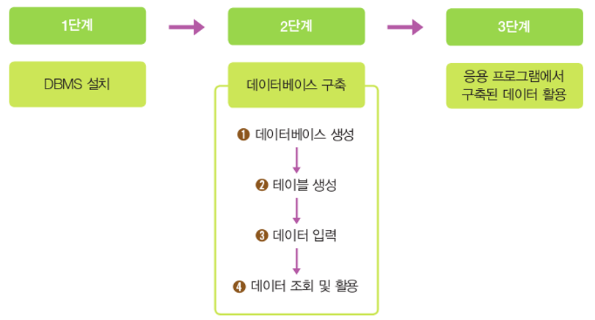
3. 데이터베이스의 구축
데이터베이스 관련 용어와 기본 개념을 익혔다면 이제 아래 그림과 같은 과정을 따라서 데이터베이스를 SQLite
에서 구축해 보자. 이는 SQLite에만 적용되는 사항이 아니라 일반적인 관계형 DBMS에 공통으로 적용되는 사항
이다.
그런데 파이썬에는 SQLite가 내장되어 있으므로 따로 설치할 필요가 없다. 여기서는 단지 데이터베이스 환경을
구축하고, 데이터베이스 언어인 SQL문을 연습하려고 PC용 SQLite를 설치하는 것이다.

Slide 11
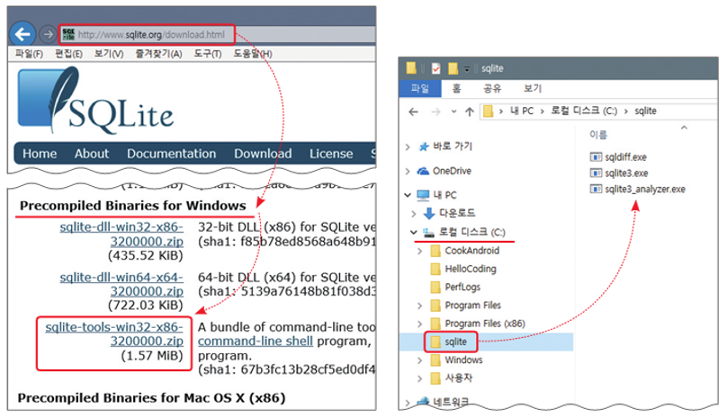
3. 데이터베이스의 구축
1) 1단계 : DBMS 설치
- 데이터베이스를 구축하려면 먼저 SQLite를 설치해야 한다. 아래 그림과 같이 http://www.sqlite.org/download.ht
ml에 접속한다. 'Precompiled Binaries for Windows' 항목에서 sqlite-tools win32-x86-버전.zip 파일을 클릭해 다
운로드 한다.
- 그림과 같이 다운로드한 파일(sqlite-tools-win32-x86-3130000.zip)의 압축을 풀고, 폴더명을 sqlite로 변경한다.
본 강사는 C:\sqlite\ 폴더로 옮겨 이름을 변경했다.그림과 같이 C:\sqlite\ 폴더 아래에 파일이 3개 있으면 된다.

Slide 12
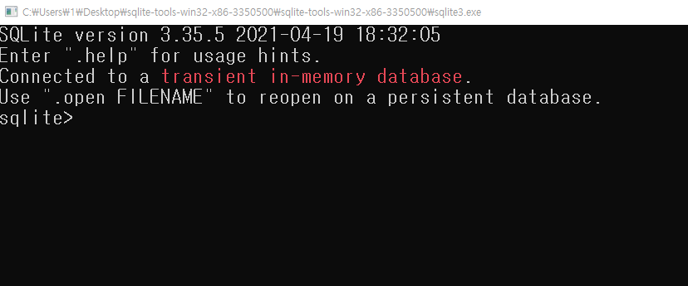
3. 데이터베이스의 구축
2) 2단계 : 데이터베이스 구축
- 데이터베이스를 구축하려면 먼저 SQLite에 접속해야 한다. 그림과 같이 파일 탐색기에서 sqlite3.exe 파일을 더블
클릭해 실행하면 명령 프롬프트창이 열리면서 sqlite>로 표시된다.
- SQLite가 실행되었으므로 이제 DBMS가 이해하는 SQL 언어를 사용할 수 있다.

Slide 13

3. 데이터베이스의 구축
3) [프로그램 1] 완성
- [프로그램 1]은 파이썬 코드를 작성하는 것이 아니라, SQLite에서 다음 데이터베이스를 완성하는 것이다. 그림과
같이 2단계를 차례로 진행하면 완성된다.
① 데이터베이스 생성
; 데이터베이스를 생성하거나 열려면 ‘open 데이터베이스이름’ 명령어를 실행한다. 이 명령어는 데이터베이스
가 있다면 열어 주고, 없다면 새로 생성한다. 다음 명령어를 실행하면 네이버 데이터베이스(이름 : naverDB)
가 생성된다. 물론 naverDB의 내부는 아직 비어 있다.

Slide 14
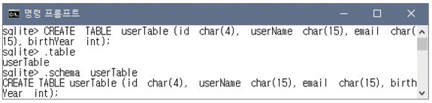
3. 데이터베이스의 구축
3) [프로그램 1] 완성
- Tip
♠ 자주 사용하는 sqlite 명령어
• .table : 현재 데이터베이스의 테이블 목록을 보여 준다.
• .schema 테이블이름 : 테이블의 열 및 데이터 형식 등 정보를 보여 준다.
• .header on : SELECT 문으로 출력할 때 헤더를 보여 준다.
• .mode column : SELECT 문으로 출력할 때 컬럼 모드로 출력한다.
• .quit : SQLite 를 종료한다.
• SELECT 문 사용 전 ‘.header on ’, ‘.mode column ’ 을 설정하면 결과 화면 보기 좋게 출력된다.
② 테이블 생성
; 앞에서 만든 naverDB 안에 테이블을 생성해 보자. 테이블을 생성하는 SQL 문의 형식은 다음과 같다.
• CREATE TABLE 테이블이름(열이름1 데이터형식, 열이름2 데이터형식, …);
생성된 테이블을 삭제하려면 'DROP TABLE 테이블이름' 형식을 사용한다.

Slide 15
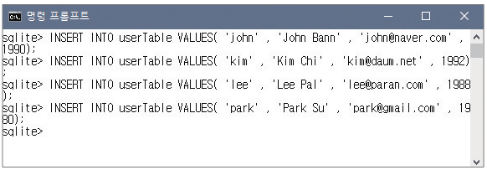
3. 데이터베이스의 구축
3) [프로그램 1] 완성
③ 테이블에 데이터 입력
; 이제는 생성한 회원 테이블(userTable)에 행 데이터를 입력할 차례이다. 행 데이터를 입력하는 SQL 문의 형식
은 다음과 같다.
• INSERT INTO 테이블이름 VALUES(값1, 값2, …);
• 행 데이터를 삭제하려면 ‘DELETE FROM 테이블이름 WHERE 열이름=값;’ 형식을 사용하자
• 행 데이터의 값 수정하려면 ‘UPDATE 테이블이름 SET 열이름=새값 WHERE 열이름=값;’ 형식 사용하자.

Slide 16
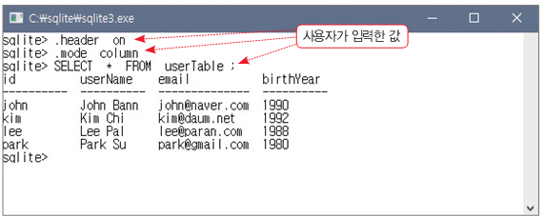
3. 데이터베이스의 구축
3) [프로그램 1] 완성
④ 데이터 조회 및 활용
; 데이터를 조회 및 활용하는 SQL 문은 SELECT로 일반적인 형식은 다음과 같다. 결과로 데이터가 4건 확인되
었으므로 [프로그램 1]을 성공적으로 마친 것이다.
• SELECT FROM 테이블이름;

Slide 17
3. 데이터베이스의 구축
3) [프로그램 1] 완성
- SELECT 문을 WHERE 조건과 함께 사용할 수도 있다. 형식은 다음과 같다.
• SELECT 열이름1, 열이름2, FROM 테이블이름 WHERE 조건;
- 몇 가지 예를 들면 다음과 같다.
①은 1990년 이전에 태어난 사람의 아이디와 출생연도를 확인한다.
②는 아이디가 ‘lee’인 사람의 모든 정보를 조회하는데 여기서는 모든 열을 의미한다.
③은 조회한 결과를 정렬하려고 ORDER BY 문을 사용한다. 전체 테이블을 출생연도가 작은(오름차순)순서로 정렬
하려면 다음과 같이 조회할 수 있다. 반대로 큰(내림차순) 순서부터 조회하려면 맨 뒤에 DESC를 붙인다.
④는 작업이 모두 끝나 SQLite를 종료한다.
sqlite> SELECT id, birthYear FROM userTable WHERE birthYear<=1990; ①
john 1990
lee 1988
park 1980
sqlite) SELECT * FROM userTable WHERE id = ‘lee’; ②
lee Lee Pal lee@paran.com 1998
sqlite> SELECT * FROM userTable ORDER BY birthyear; ③
park Park Su park@gmail.com 1980
lee Lee Pal lee@paran.com 1988
john John Bannijohn@naver.com 1990
kim Kim Chi kim@daum.net 1992
sqlite>.quit ④

Slide 18
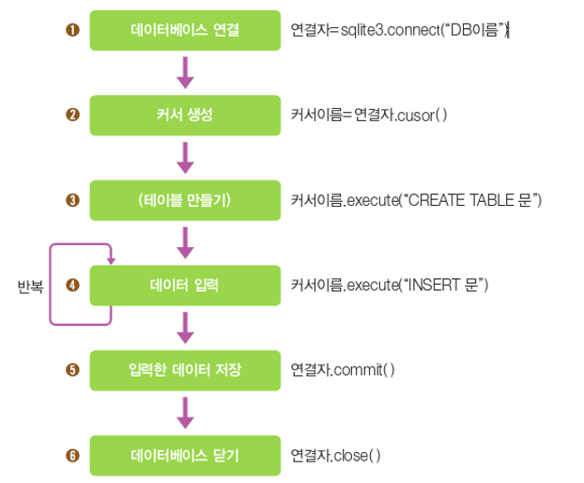
4. 데이터의 입력과 조회
앞에서 데이터베이스 개념과 명령 프롬프트에서 SQLite에 접속해 사용하는 방법을 배웠다. 이번에는 직접 파이썬 코드에서 SQLite를 활용해 데이터를 입력하고 조회하는 방법을 살펴본다.
1) 파이썬에서 데이터를 입력하는 코딩 순서
- 파이썬에서 데이터를 입력하려면 다음 단계를 거쳐야 한다. 단계가 좀 많아 보이지만, 거의 고정되어서 사용하
므로 1~2번 보다 보면 금세 익숙해질 것이다.

Slide 19
4. 데이터의 입력과 조회
1) 파이썬에서 데이터를 입력하는 코딩 순서
- 앞의 그림의 순서대로 [프로그램 1]에서 진행한 네이버 데이터베이스를 동일하게 구축해 보자.
①데이터베이스 연결
; SQLite를 사용하려면 먼저 관련 모듈인 sqlite3를 임포트한 후 sqlite3.connect("DB이름")으로 데이터베이
스와 연결해야 한다. DB이름이 기존에 있다면 DB에 연결되고, 기존에 없다면 새로 생성한후 연결된다. 연
결에 성공하면 아무런 메시지도 표시하지 않는다. 본 강사는 con이라는 변수를 데이터베이스와 연결된 연
결자로 사용했다.
② 커서 생성
; 커서(Cursor)는 데이터베이스에 SQL 문을 실행하거나 실행된 결과를 돌려받는 통로라고 생각하면 된다.
①에서 연결한 연결자에 커서를 만들어야 한다. cur라는 변수를 커서로 사용했다.
import sqlite3
con = sqlite3.connect("C:/PythonDB/naverDB") # 소스 코드가 저장된 폴더에 생성
출력 결과
아무것도 나오지 않음
혼란스러울 수 있어서 다시 한 번 설명하지만, 지금 사용하는 파이썬 내부의 SQLite는 앞에서 다운로드해서 설치한 SOLite와는 별개이다. 그러므로 [프로그램 1]에서 실습했던 naverDB는 파이썬 내부의 SQLite에는 없으므로 파이썬 내부에 naverDB가 새로 만들어지는 것이다.
cur = con.cursor()
출력 결과
아무것도 나오지 않음

Slide 20
4. 데이터의 입력과 조회
1) 파이썬에서 데이터를 입력하는 코딩 순서
③ 테이블 만들기
; ①에서 데이터베이스를 처음 만들었다면 당연히 테이블도 없으므로 이번 단계를 실행해야 한다. 하지만
①에서 기존 데이터베이스에 만든 테이블에 다시 값을 입력한다면 이번 단계는 생략할 수 있다.테이블을
만드는 SQL 문을 커서이름.execute() 함수의 매개변수로 넘겨주면 SQL문이 데이터베이스에 실행된다.
④ 데이터 입력
; 데이터는 필요한 만큼 반복해서 입력하면 된다. 데이터 입력도 SQL 문을 사용해야 하므로 커서이름.exec
ute() 함수를 이용한다.
cur.execute("CREATE TABLE userTable (id char(4), userName char(15), email char(15), birthYear int)")
출력 결과
<sqlite3.Cursor object at 개체번호)
cur.execute("INSERT INTO userTable VALUES('john', 'John Bann', 'john@naver.com', 1990)")
cur.execute("INSERT INTO userTable VALUES('kim', 'Kim Chi', 'kim@daum.net', 1992)")
cur.execute("INSERT INTO userTable VALUES('lee', 'Lee Pal', 'lee@paran.com', 1988)")
cur.execute("INSERT INTO userTable VALUES('park', 'Park Su', 'park@gmail.com', 1980)")
출력 결과
sqlite3.Cursor object at 개체번호)가 각각 4회 출력됨

Slide 21
4. 데이터의 입력과 조회
1) 파이썬에서 데이터를 입력하는 코딩 순서
⑤ 입력한 데이터 저장
; ④에서 입력한 데이터 4건은 아직 데이터베이스에 완전히 저장한 것이 아닌 임시로 저장된 상태이다. 이
를 확실하게 저장하는 것을 커밋(commit)이라고 한다.
⑥ 데이터베이스 닫기
; 데이터베이스도 리소스이므로 모두 사용했다면 ①에서 연결한 데이터베이스를 닫아야 한다.
2) 데이터 입력 프로그램의 구현
- 이번에는 사용자가 반복해서 데이터를 입력하는 코드를 작성해 보자. 앞에서 생성한 naverDB의 userTable에 엔
터키를 입력하기 전까지 반복해서 한 행씩 데이터를 입력해 보자.
다음 슬라이드에서 보도록 한다.
con.commit()
출력 결과
아무것도 나오지 않음
con.close()
출력 결과
아무것도 나오지 않음

Slide 22
4. 데이터의 입력과 조회
2) 데이터 입력 프로그램의 구현
import sqlite3
## 변수 선언 부분 ##
con, cur = None, None
data1, data2, data3, data4 = "", "", "", "“
sql="“
## 메인 코드 부분 ##
con = sqlite3.connect("C:/PythonDB/naverDB") # DB가 저장된 폴더까지 지정
cur = con.cursor() # 커서 준비
while (True) : # 무한루프 돌면서 data1~data4까지 입력받음
data1 = input(＂사용자ID ==> ＂) # 입력한 데이터를 insert into문으로 문자열 생성
if data1 == "" :
break;
data2 = input("사용자이름 ==> ")
data3 = input("이메일 ==> ")
data4 = input("출생연도 ==> ")
sql = "INSERT INTO userTable VALUES('" + data1 + "','" + data2 + "','" + data3 + "'," + data4 + ")"
cur.execute(sql)
con.commit() # 입력한 데이터 저장
con.close() # 연결된 데이터베이스 닫음
출력결과
사용자ID ==> su
사용자이름 ==> Su Ji
이메일 ==> suji@naver.com
출생연도 ==> 1994
반복해서 입력…
사용자 ID ==> Enter 종료됨
먼저 사용할 변수를 선언한다. data1~data4는 입력할 사용자ID, 사용자이름, 이메일, 출생연도를 입력 받을 변수이다. sql 변수는 ‘INSERT
INTO~’ 문을 입력한 data값과 함께 문자열로 생성할 것이다. 그리고 데이터베이스를 연결하고 커서를 준비한다. 테이블은 이미 생성되어
있으므로 'CREATE TABLE~' 문은 생략한다. while문으로 무한 반복하면서 data1~data4까지 입력받는다. data1에서는 아무것도 입력하지
않고 Enter]를 누르면 while 문을 빠져나간다.그리고 입력한 데이터를 INSERT 문으로 sql 변수에 문자열로 만든다. 주의할 점은 data1~ d
ata3까지는 작은따옴표로 묶어야 하고, 마지막 data4는 정수이므로 작은따옴표로 묶으면 안된다는 것이다.sql변수에 생성한 문자열을 가
지고 실행해서 데이터를 입력한다. 입력한 데이터를 저장하고, 연결된 데이터베이스를 닫는다.

Slide 23
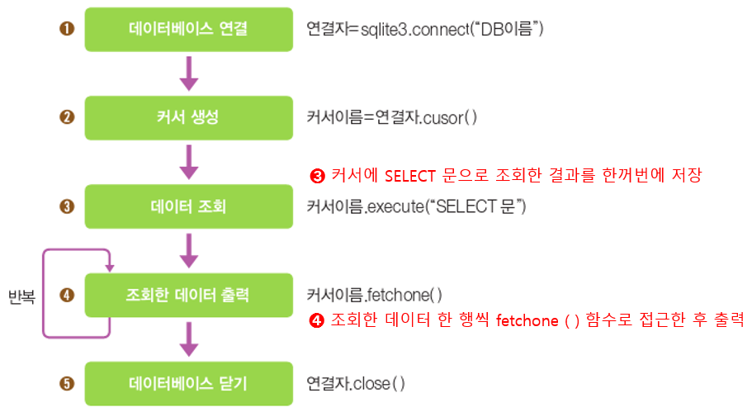
4. 데이터의 입력과 조회
3) 파이썬에서 데이터를 조회하는 코딩 순서
- 파이썬에서 데이터를 조회하려면 다음 단계를 거쳐야 한다.아래 그림의 순서데로 하면 된다.
- 데이터를 조회하는 순서는 데이터 입력 순서와 거의 동일하며 ③, ④ 만 다르다. ③에서는 커서에 SELECT 문으로
조회한 결과를 한꺼번에 저장해 놓는다. 그리고 ④에서 조회한 데이터를 한 행씩 fetchone() 함수로 접근한 후 출
력한다. 조회하는 것은 데이터를 입력하거나 변경 하는 것이 아니므로 굳이 commit()할 필요가 없다.

Slide 24
4. 데이터의 입력과 조회
4) 데이터 조회 프로그램의 구현
import sqlite3
## 변수 선언 부분 ##
con, cur = None, None
data1, data2, data3, data4 = "", "", "", ""
row=None
## 메인 코드 부분 ##
con = sqlite3.connect(“C:/PythonDB/naverDB")
cur = con.cursor()
cur.execute("SELECT * FROM userTable")
print("사용자ID 사용자이름 이메일 출생연도")
print("--------------------------------------------------------")
while True:
row = cur.fetchone()
if row == None :
break;
data1 = row[0]
data2 = row[1]
data3 = row[2]
data4 = row[3]
print("%5s %15s %15s %5d" % (data1, data2, data3, data4))
con.close()
출력 결과
사용자ID 사용자이름 이메일 출생연도
----------------------------------------------------------------
john John Bann john@naver.com 1990
kim Kim Chi kim@daum.net 1992
lee Lee Pal lee@paran.com 1988
park Park Su park@gmail.com 1980
su Su Ji suji@naver.com 1994
다른 점 몇 가지는 다음과 같다. 다른 것은 SELECT문으로 테이블을 조회한다. 조회한 결과는 cur 변수에 들어간다고 생각하면 된다. 그리고
그 결과를 fetchone() 함수로 한 행씩 추출하는 것이다. while 문 안에 있으므로 무한 반복된다. 즉 조회한 결과의 모든 행을 추출한다. 단
조회한 결과가 없으면 None값을 반환하므로 while 문을 빠져나온다. fetchone() 함수로 조회된 결과가 저장된 row 변수는 튜플 형식으로 각 행 데이터를 저장한다. 예를 들어 첫 번째 행은 (john", "John Bann", "john @naver.com", 1990) 형식으로 지장되어 있다. 그래서 첫
번째는 datal, 두 번째는 data2, …방식으로 추출해 한 줄로 출력한 것이다.
결과는 cur에 내부적으로 전체 행이 저장된다. cur.execute("SELECT * FROM userTable")이후에 rows=cur.fetchall()을 수행하면 각 행은
튜플 형태로 저장되는데, rows에는 튜플리스트 형태로 저장될 것이다.

Slide 25
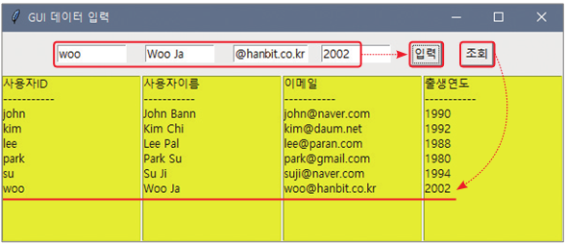
4. 데이터의 입력과 조회
5) [프로그램 2]의 완성
- [프로그램 2]는 다음 GUI 화면에서 데이터를 입력하고 수정할 수 있게 한다. 앞에서 배운 내용과 비슷하므로 어렵
지 않게 코드를 이해할 수 있을 것이다.
- 위의 그림이 tkinter 모듈과 sqlite3 모듈을 이용하여 만든 프로그램이다.
- 다음 슬라이드에서 소스를 살펴보도록 하자.

Slide 26
4. 데이터의 입력과 조회
5) [프로그램 2]의 완성
## 메인 코드 부분 ##
window = Tk()
window.geometry("600x300")
window.title("GUI 데이터 입력")
edtFrame = Frame(window);
edtFrame.pack()
listFrame = Frame(window)
listFrame.pack(side = BOTTOM,fill=BOTH, expand=1)
edt1= Entry(edtFrame, width = 10); edt1.pack(side = LEFT, padx = 10, pady = 10)
edt2= Entry(edtFrame, width = 10); edt2.pack(side = LEFT, padx = 10, pady = 10)
edt3= Entry(edtFrame, width = 10); edt3.pack(side = LEFT, padx = 10, pady = 10)
edt4= Entry(edtFrame, width = 10); edt4.pack(side = LEFT, padx = 10, pady = 10)
btnInsert = Button(edtFrame, text = "입력", command = insertData)
btnInsert.pack(side = LEFT, padx = 10, pady = 10)
btnSelect = Button(edtFrame, text = "조회", command = selectData)
btnSelect.pack(side = LEFT, padx = 10, pady = 10)
listData1 = Listbox(listFrame, bg = 'yellow’);
# 왼쪽 정렬, 할당된 공간 양쪽을 다 채우고, 할당되지 않은 미사용 공간을 현재 위젯
# 의 할당된 공간으로 변경한다.
listData1.pack(side = LEFT, fill = BOTH, expand = 1)
listData2 = Listbox(listFrame, bg = 'yellow')
listData2.pack(side = LEFT, fill = BOTH, expand = 1)
listData3 = Listbox(listFrame, bg = 'yellow')
listData3.pack(side = LEFT, fill = BOTH, expand = 1)
listData4 = Listbox(listFrame, bg = 'yellow')
listData4.pack(side = LEFT, fill = BOTH, expand = 1)
window.mainloop()

Slide 27
4. 데이터의 입력과 조회
5) [프로그램 2]의 완성
import sqlite3
from tkinter import *
from tkinter import messagebox
## 함수 선언 부분
def insertData() :
con, cur = None, None
data1, data2, data3, data4 = "", "", "", ""
sql=""
con = sqlite3.connect("C:/PythonDB/naverDB")
cur = con.cursor()
data1 = edt1.get(); data2 = edt2.get(); data3 = edt3.get(); data4 = edt4.get()
try :
sql = "INSERT INTO userTable VALUES('" + data1 + "','" + data2 + "',’”
+ data3 + "'," + data4 + ")“
cur.execute(sql)
except :
messagebox.showerror('오류', '데이터 입력 오류가 발생함')
else :
messagebox.showinfo('성공', '데이터 입력 성공')
con.commit()
con.close()
def selectData() :
strData1, strData2, strData3, strData4 = [], [], [], []
con = sqlite3.connect("C:/CookPython/naverDB")
cur = con.cursor()
cur.execute("SELECT * FROM userTable")
strData1.append("사용자ID") strData2.append("사용자이름")
strData3.append("이메일") strData4.append("출생연도")
strData1.append("-----------") strData2.append("-----------")
strData3.append("-----------") strData4.append("-----------")
while (True) :
row = cur.fetchone()
if row== None :
break;
strData1.append(row[0]); strData2.append(row[1])
strData3.append(row[2]); strData4.append(row[3])
listData1.delete(0, listData1.size() - 1); listData2.delete(0, listData2.size() - 1)
listData3.delete(0, listData3.size() - 1); listData4.delete(0, listData4.size() - 1)
for item1, item2, item3, item4 in zip(strData1, strData2, strData3, strData4):
listData1.insert(END, item1); listData2.insert(END, item2)
listData3.insert(END, item3); listData4.insert(END, item4)
con.close()
selectData() 함수에서는 조회버튼을 누를 때, 실행되는 함수로 데이터를 출력하는
기능을 한다.strDatal은 ‘사용자ID' 열의 결과를 리스트박스에 출력하는 리스트이다.
제목을 리스트에 추가한 후 모든 사용자ID를 추가한다. 결국 strDatal에는 “사용자I
D", “사용자ID”, “사용자ID", …] 형식으로 값이 저장된다. strData2~4도 마찬가지
로 “사용자이름”, “이메일”, “출생연도”에 해당되는 데이터가 저장된다.
그리고, 리스트box의 내용을 모두 지운후 리스트 박스에 모든 데이터가 조회된다.
insertData() 함수에서는 입력버튼을 누를 때, 실행되는 함수로 데이터를 입력하는
기능을 한다.화면에 있는 4개의 텍스트 박스에서 값을 가져온다.그리고 그 데이터
를 가지고 쿼리문을 생성하여 실행하는데 예외처리를 해두었기에 예외가 발생하더
라도 프로그램이 정상 종료된다.

Slide 28
감사합니다.

